Slide 1
2.1 生物体的基本单位
——细胞学说

Slide 2
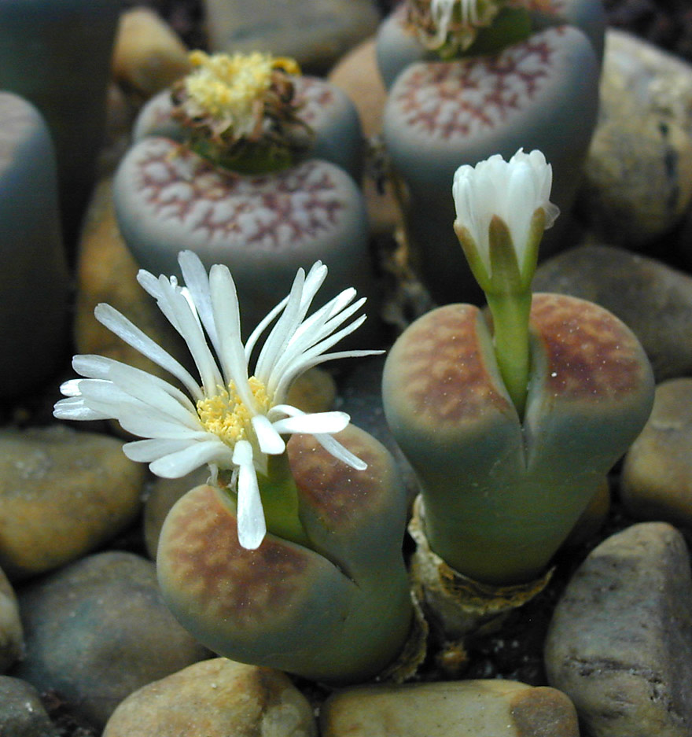
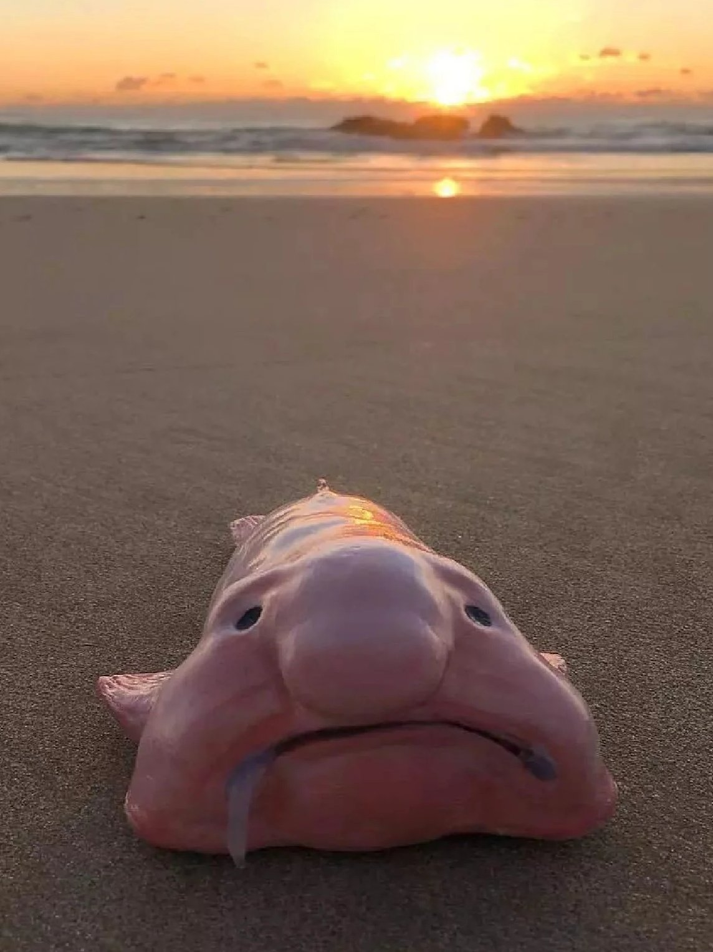
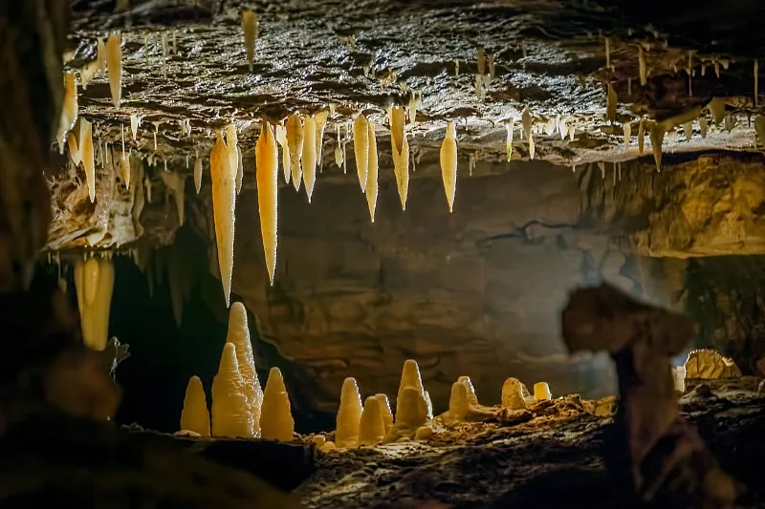
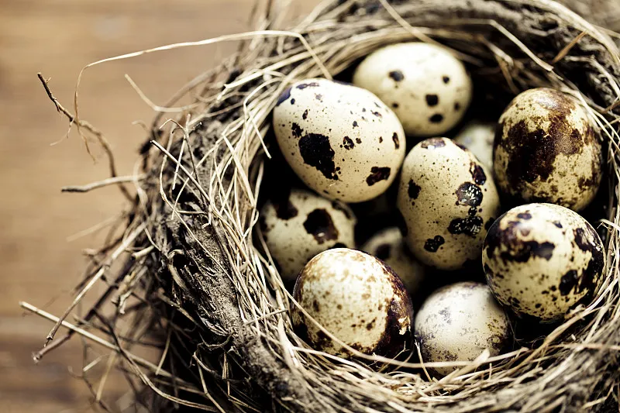
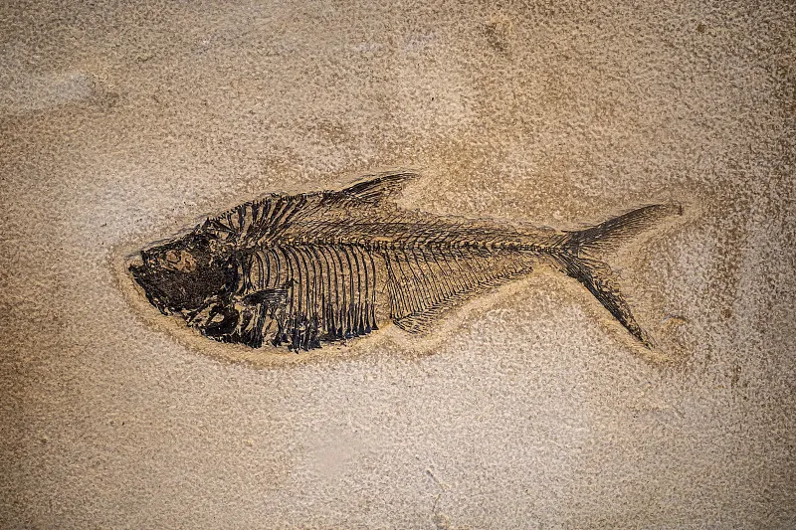
情景引入
地球上的生物种类繁多、数量庞大，而且形态各异，但是，它们所表现出来的生命特征都大同小异。 为什么千差万别的生物会表现出相似的特征呢?下列哪些是生物？
生石花
水滴鱼
机器人
钟乳石
鹌鹑蛋
化石

Slide 3
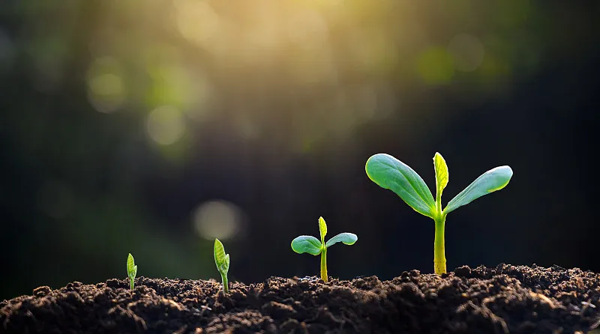
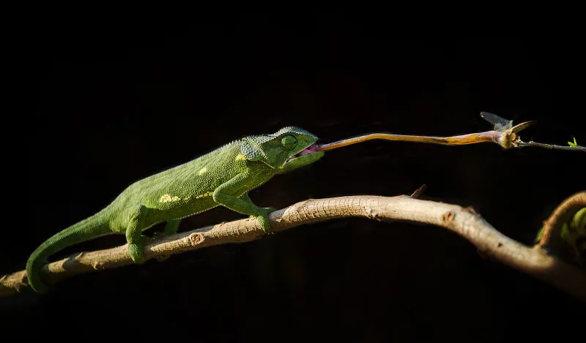
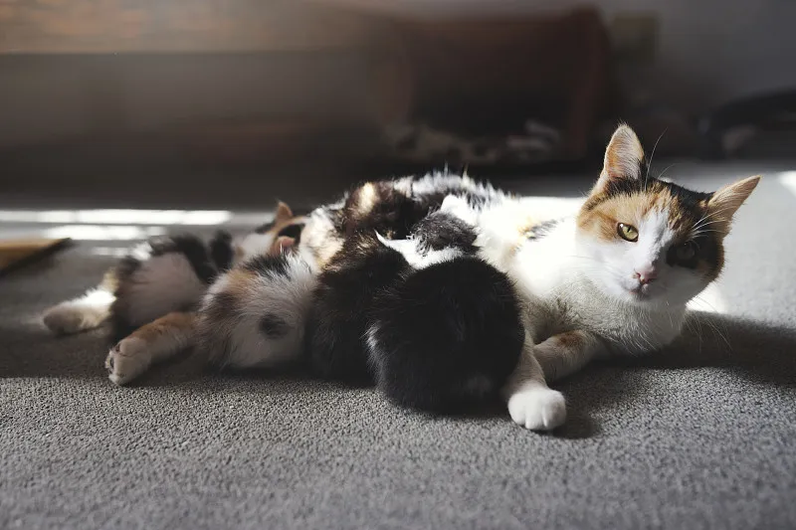
探究观察
观察下图，结合生活经验和已有知识，思考生物具有哪些特征。
种子萌发成幼苗,幼苗生长、说明生物能够生长和发育。
蜥蚂捕食,说明生物的生活需要营养和能量。
母猫生小猫,说明生物能繁殖后代:连母七个样,体现了生物于代与亲代、子代不同个体之间的差异,说明生物具有变异的特性。

Slide 4
探究观察
人排汗是将代谢废物(水和尿素等)排出体外,说明生物能把体内产生的废物排出体外。
含羞草被触碰后,小叶合拢,说明生物能对外界刺激做出反应。

Slide 5
探究总结｜生物体的特征
能生长发育和繁殖后代：生物体由小到大，个体成熟后能繁殖，使生命代代相传;
有遗传和变异现象：子代与亲代、子代的不同个体之间，虽然长得相似，但不会完全相同;
能新陈代谢：需要营养和能量，并把产生的废物排出体外;
能对各种刺激做出反应：能感受到外界刺激，通过趋利避害来适应不断变化的环境。
由细胞构成：除了病毒等少数生物以外，生物都是由细胞构成的;
生物都在进化
注意：不能根据一项特征来判断
能运动不是生物的共同特征，一般动物能运动，植物不能运动

Slide 6
小试牛刀
（2024•海曙区期中）下列现象中的物体属于生物的是（ ）
A．正在弹钢琴的“机器人”
B．火山爆发时喷出的“岩浆”
C．慢慢长大的“钟乳石”
D．馒头上长出的“白毛”
D

Slide 7
小试牛刀
（2024•上海）有一种植物，轻轻触碰它的叶片，叶片就会蜷缩起来，这种现象是（ ）
A．生物的生长
B．生物的呼吸
C．生物的繁殖
D．生物对外界刺激作出的反应
D

Slide 8
科学阅读
《生命是什么》
1943年2月，物理学家薛定谔(E.Schrodinger，1887—1961)在都柏林发表了“生命是什么”系列演讲，后整理成《生命是什么》一书。在书中他提出了一个大胆的设想:用物质科学的理论去解释各种生命现象。他认为，生命必须遵守一般的科学法则。这种跨学科思想汐人们打开了一扇全新的研究生物之门，极大地激发了人们的兴趣，由此大批物理学家和化学家进入生物学研究领域，并推动了生物学的飞速发展。尽管在定义生命方面，人们付出了极大的努力，可到目前为止，科学界依然没能形成公认的标准，其原因就是生命现象太丰富、太复杂了。

Slide 9
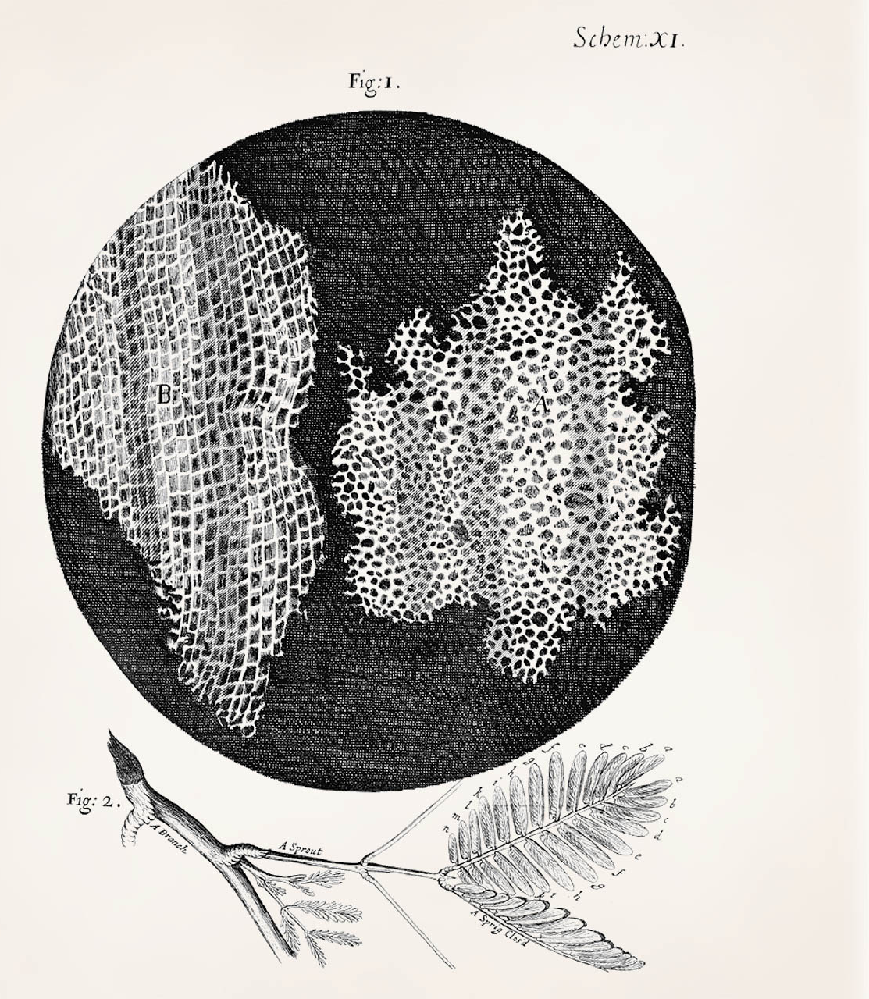
细胞的发现
1665年，英国科学家胡克(R.Hooke)用自制的显微镜观察软木栓薄片，看到了许多蜂窝状的中空小室，他将这种小室命名为细胞(cell)，并绘制了软木栓细胞的图像。事实上，胡克看到的是死亡植物细胞的部分结构。

Slide 10
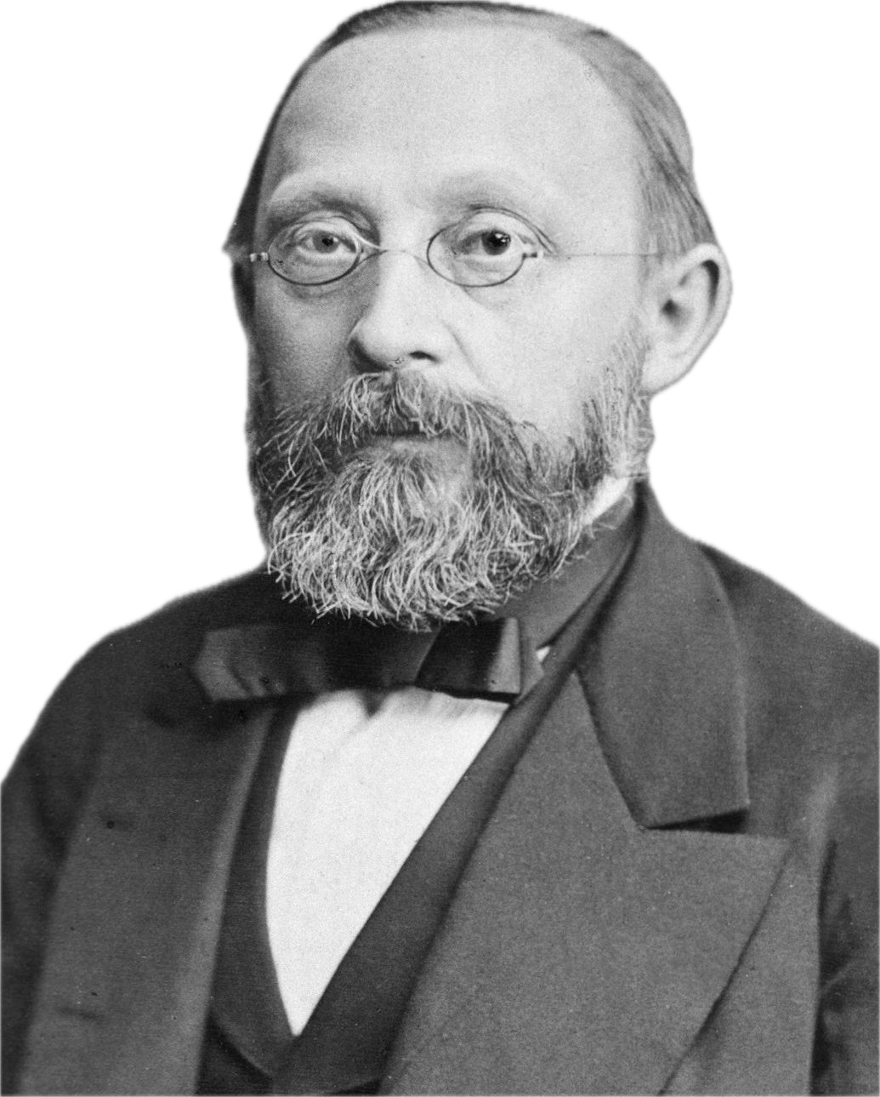
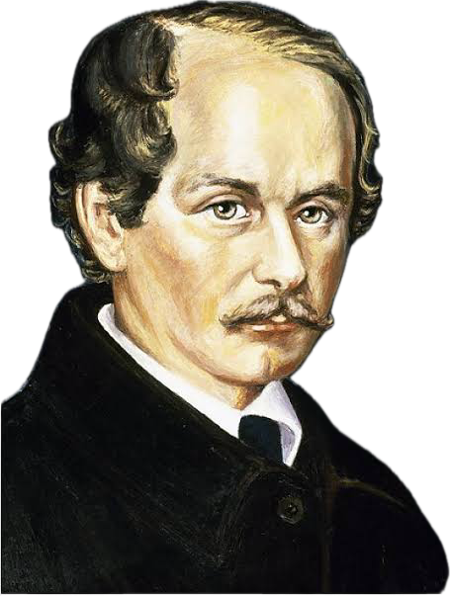
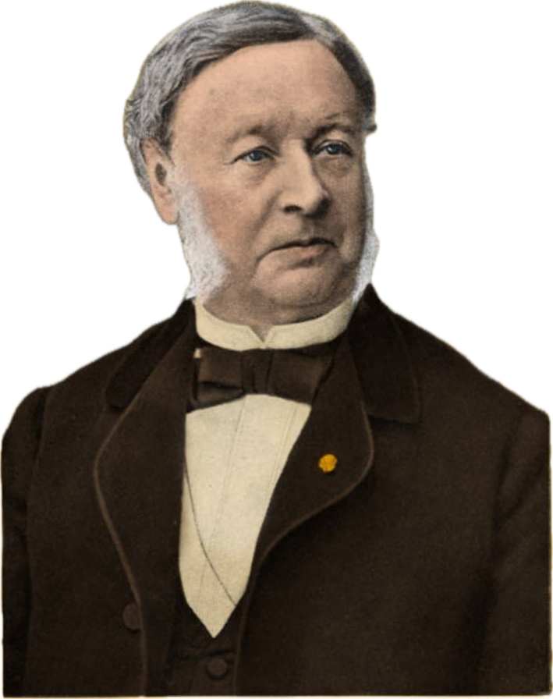
细胞学说
施莱登
施旺
微耳和
19世纪30年代
提出:植物、动物都是由细胞构成的，并且细胞是生物体结构和功能的基本单位。
进一步提出:所有的细胞都来自已经存在的活细胞。在此基础上，人们进行了理论概括，形成了细胞学说。

Slide 11
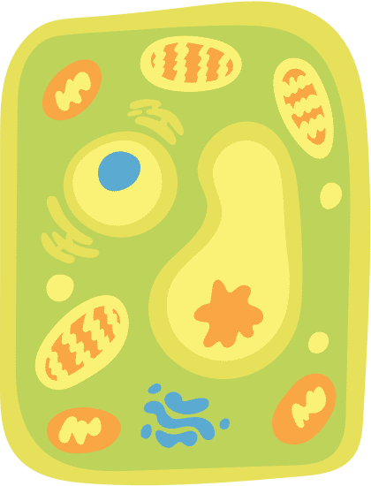
细胞学说的内容
1.所有动物和植物都是由细胞构成的
2.细 胞是生物体结构和功能的基本单位
3.新细胞是由原来的细胞分裂而来的
细胞学说的建立从结构上将纷繁复杂的生物世界统一了起来。

Slide 12
思考与讨论
从胡克观察细胞到细胞学说的建立，经历了近200年。这样的科 学探索历程对你有什么启发？
施菜登和施旺是如何通过获得的证据得出“植物、动物都是由细 胞构成的” 这一结论的?
科学的发展常常是同代人或几代人共同努力的结果;科学的发展就是不断发现和修正科学本身已存在的谬误的过程;合适的技术和工具的使用或改进,将会对科学发展产生很大影响。
施莱登和施旺通过对部分动、植物组织的观察，并结合前人的大量研究资料,得出“植物、动物都是由细胞构成的”这一结论。

Slide 13
小试牛刀
（2024•拱墅区校级期中）细胞是生物体结构和功能的基本单位，下列说法错误的是（ ）
A．动物细胞和植物细胞具有不同的细胞结构
B．一切生物都是由细胞构成的
C．细胞是由细胞分裂产生的
D．显微镜的发明，为细胞学说的提出提供了观察工具
B

Slide 14
小试牛刀
（2024•黄岩区校级月考）下列有关事实：
①微耳和提出一切细胞来自于细胞；
②施旺发表《关于动植物的结构和一致性的显微研究》；
③胡克通过显微镜发现细胞。
按照细胞学说建立过程，下列排列顺序正确的是（ ）。
D
A．①②③ | B．③①② | C．①③② | D．③②①

